Slide 1
灵长类视觉——LGN
0626

Slide 2
本周主要工作
调研LGN模型
调研LGN特异性性质

Slide 3
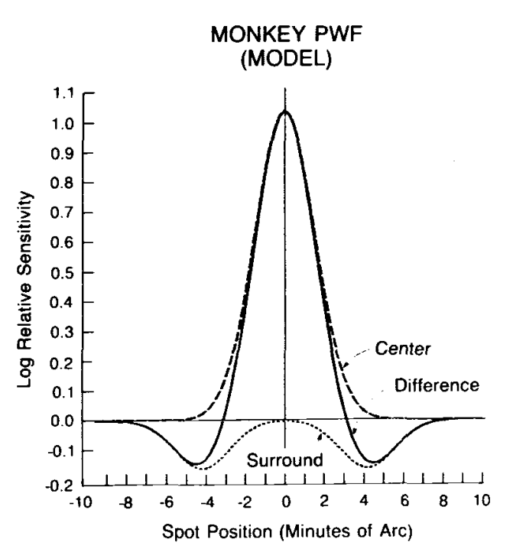
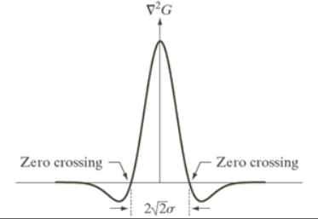
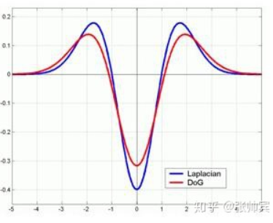
LGN model
biophysical model: 描述各神经元生物物理性质以及各离子通道贡献
spatial receptive field model: 模拟LGN中心外周拮抗的感受野结构 √
feedforward response model: 仅有retinal输入
temporal model: 对时间感受野建模
TRN feedback model: 加入来自TRN的feedback
cortical feedback model: 加入皮层反馈
difference-of-Gaussian(DoG) model
Difference Of Offset Gaussians (DOOG) model
Laplacian of Gaussian(LoG) model

Slide 4
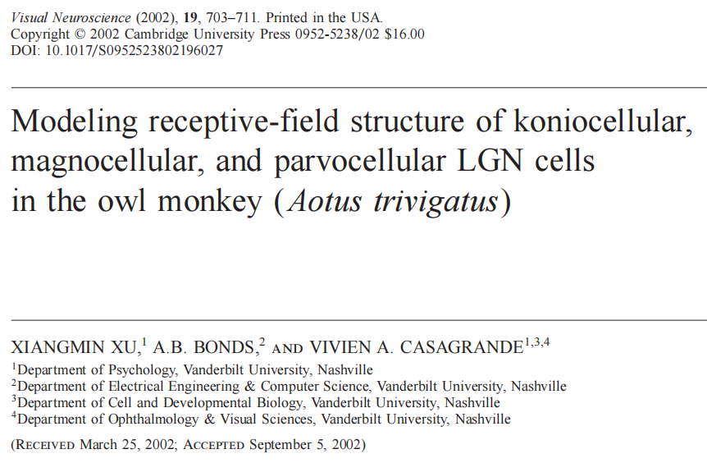
DoG model
① 使用DoG模型分别量化了owl monkey LGN中三种不同类型细胞的感受野
② 同时也比较了M, P, and K cell感受野的差异

Slide 5
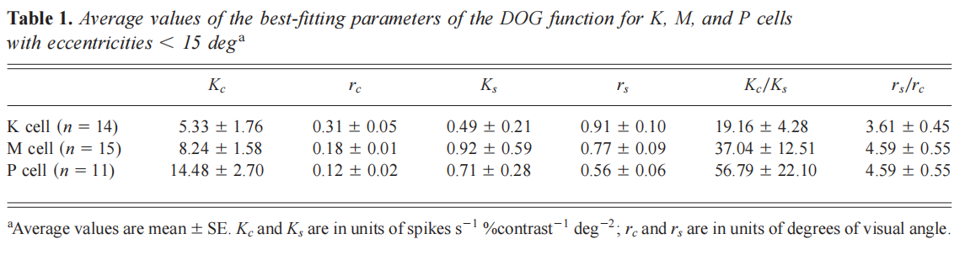
$$R(v)=R_{c}−R_{s}=C(K_{c}πr_{c}^{2}exp[−{(πr_{c}v)}^{2}]−K_{s}πr_{s}^{2}exp[−{(πr_{s}v)}^{2}])$$
其中v为空间频率，C为刺激对比度，$r_{c}和r_{s}$分别表示center和surround在峰值灵敏度$\frac{1}{e}$下的半径，
$K_{c}和K_{s}$分别表示center和surround的峰值灵敏度。
实验采集了68个LGN cells其中22 K cells (17 ON-center,5 OFF-center), 21 M cells (19 ON-center, 2 OFF-center), and 25P cells (16 ON-center, 9 OFF-center)
其中离心率小于15°范围内

Slide 6
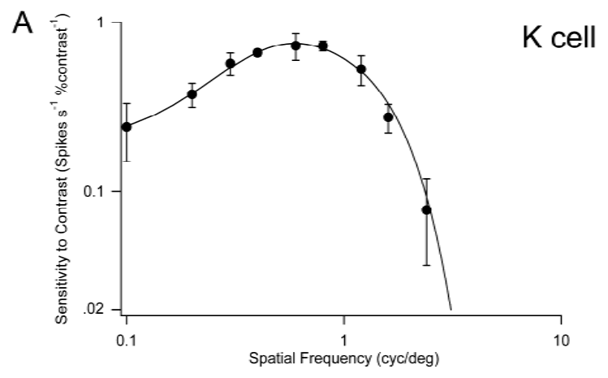
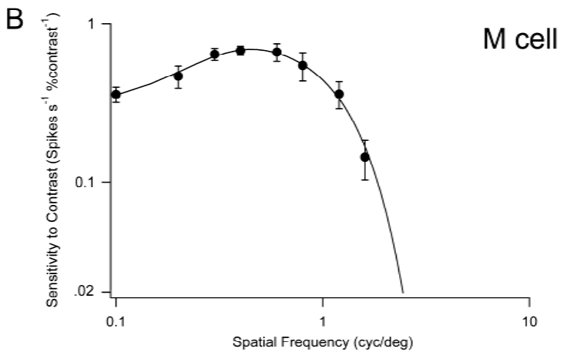
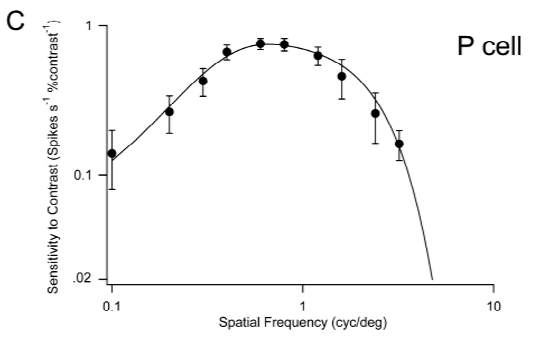
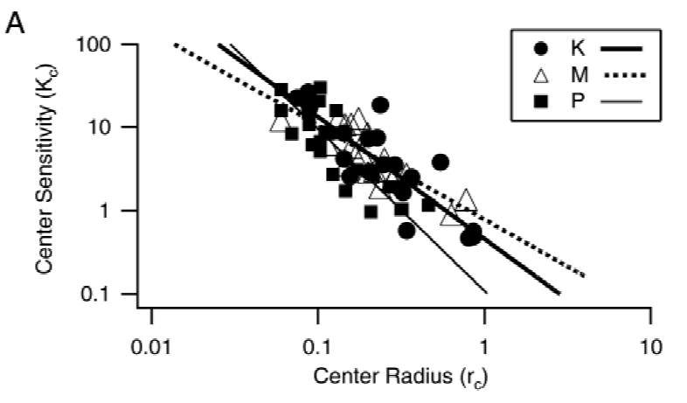
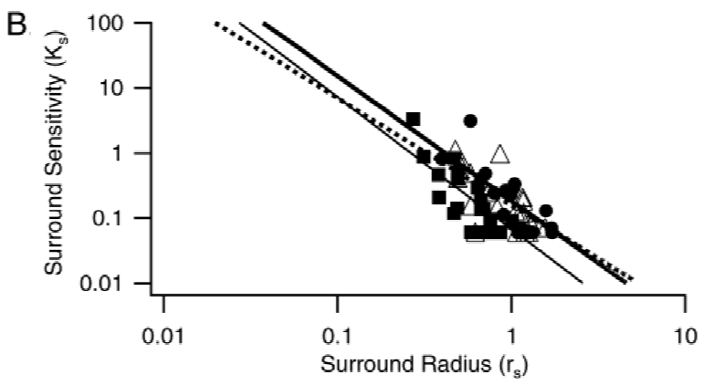
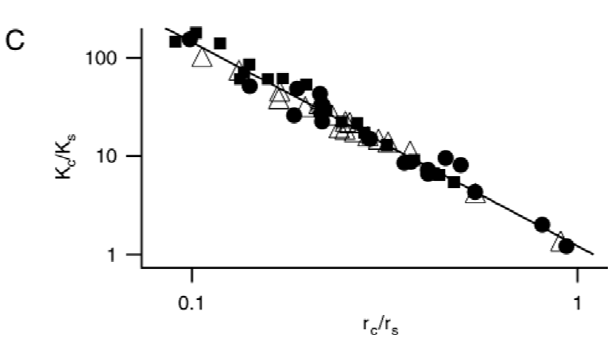
三种神经元空间频率与灵敏性的函数关系
三种神经元center和surround半径与灵敏度的函数关系
average slope = -1.29
average slope = -1.52
slope = -2.07

Slide 7
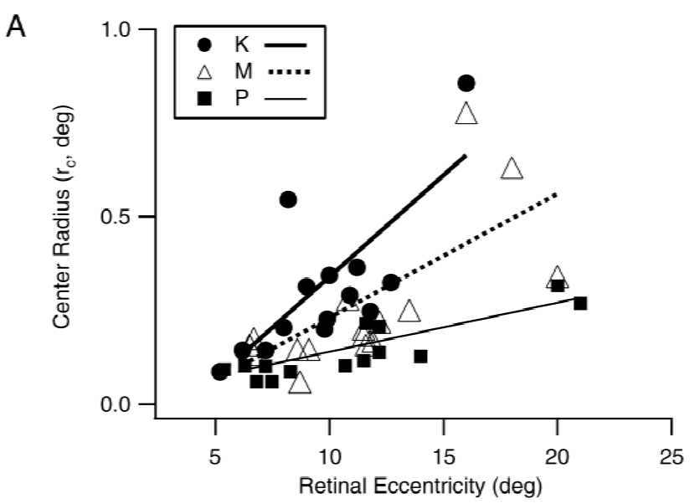
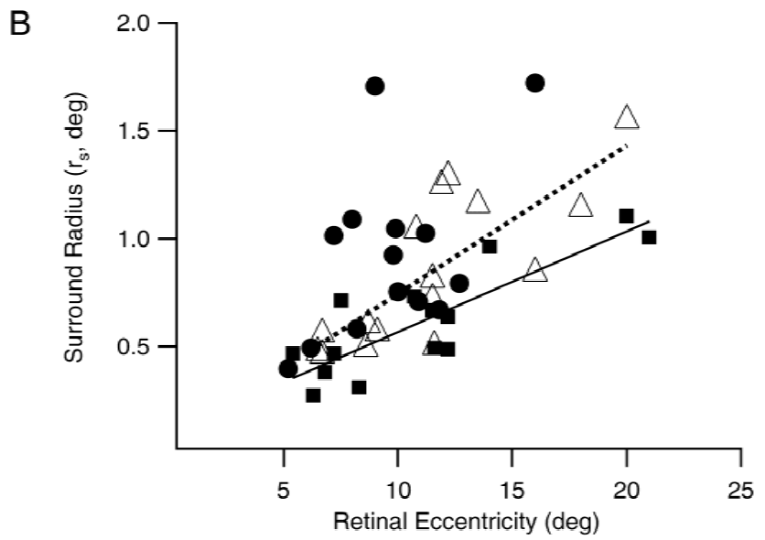
三种神经元离心率与半径的函数关系
离心率变化范围2.5°-28.5°
K cell center radius 0.08°-0.86°
M cell center radius 0.06°-0.78°
P cell center radius 0.06°-0.83°
K cell surround radius 0.4°-1.8°
M cell surround radius 0.24°-2.05°
P cell surround radius 0.27°-1.67°

Slide 8
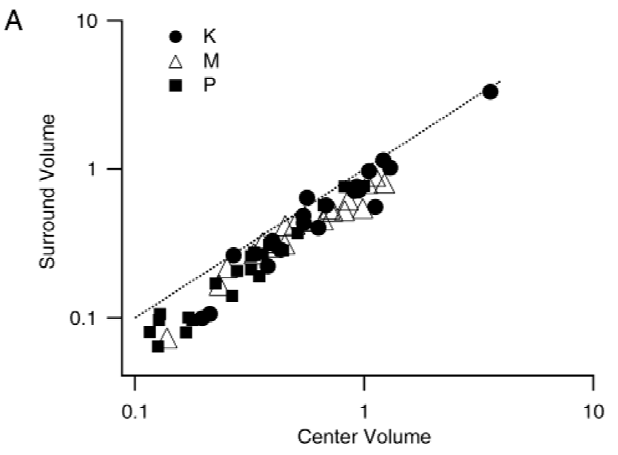
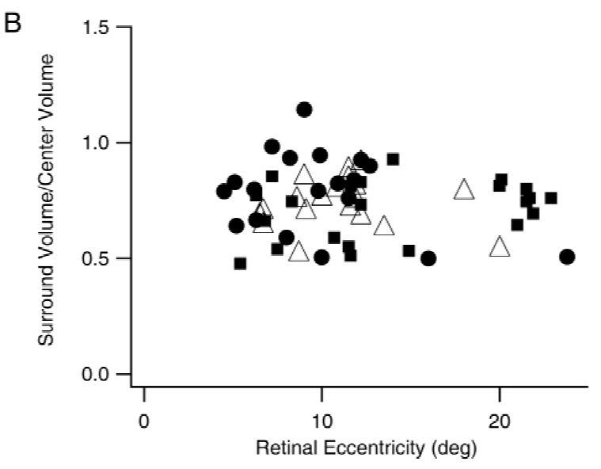
三种神经元center与surround相对强度
几乎所有的神经元center volume都大于surround volume
三种神经元center，surround比值相近
center，surround比值与感受野位置无关

Slide 9
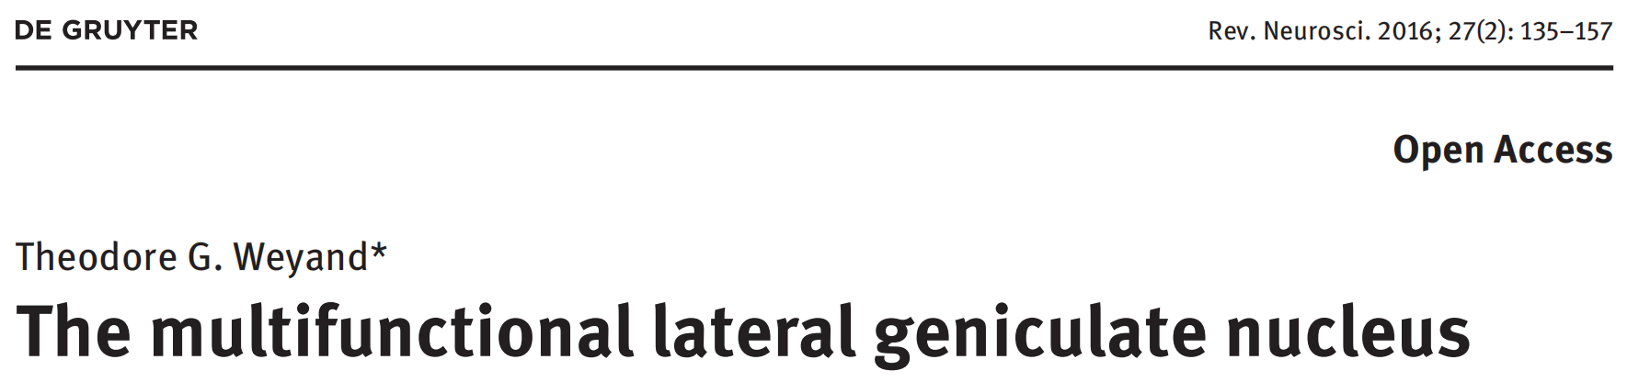
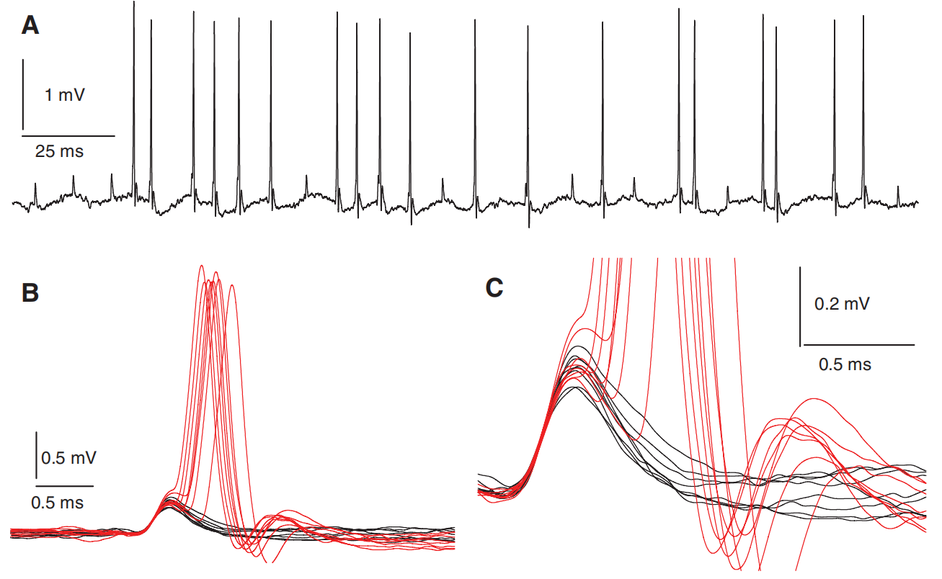
精致的分层结构，复杂的微环路设计，多种非视网膜输入
同侧眼or对侧眼，P M or K，中心极性
有助于非视网膜输入特异性的作用于某些分组中
非视网膜输入会对视网膜输入进行“pruning”

Slide 10
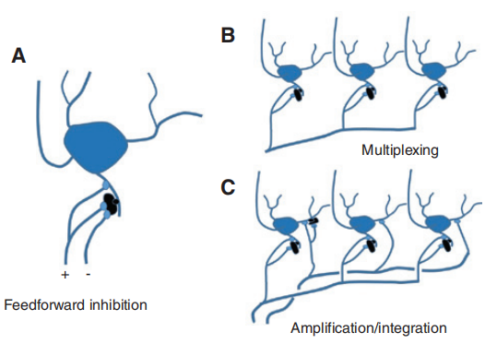
relay cell
lagged cell
RGCs
增加时间多样性
interneuron
RGCs
interneuron
relay cell
提供侧抑制
前馈抑制主要发生在M layers
M layers contain ~15% interneuron
P layers contain ~4% interneuron
增加LGN复杂性
multiplexing放大了RGC影响
Integration会产生RGCs中不存在的感受野
但是multiplexing和integration在灵长类动物中出现概率很小，但在猫中很常见，A层中大于67%y细胞会接收多个RGCs输入

Slide 11

纹理高度冗余(相邻点具有高度相关性)
Center/surround结构减少空间冗余
Lagged cell 减少时间上的冗余
时间的多变性可能是产生direction-selective的基底

